Slide 1
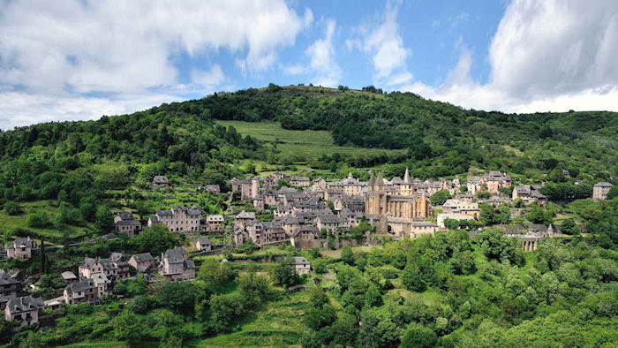
Conques : village de l’Aveyron
Musique : Au cœur de l’éveil – Michel Pépé
Création du diaporama © Apex

Slide 2
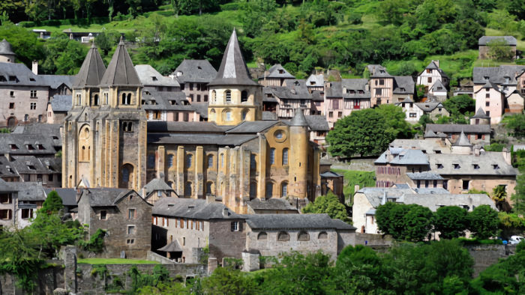
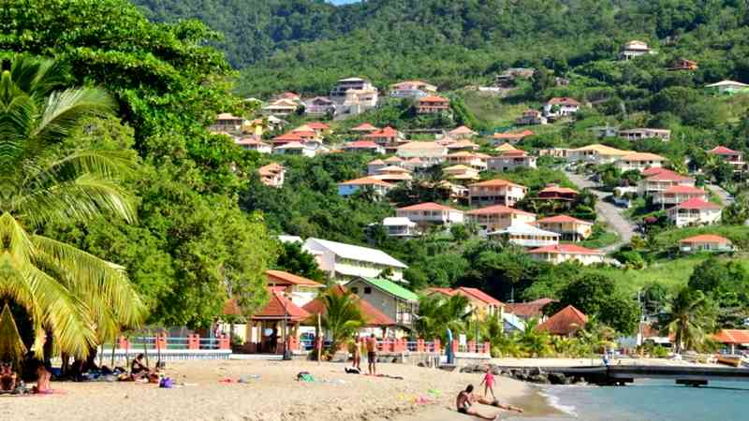
Les rempart et les portes de la ville

Slide 3
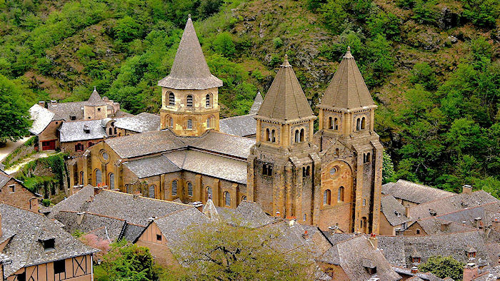
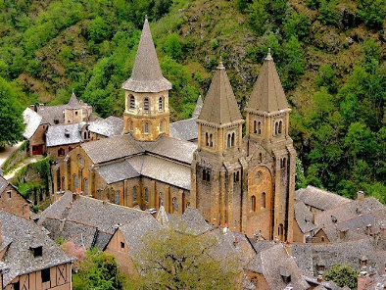
Abbatiale Sainte-Foy

Slide 4
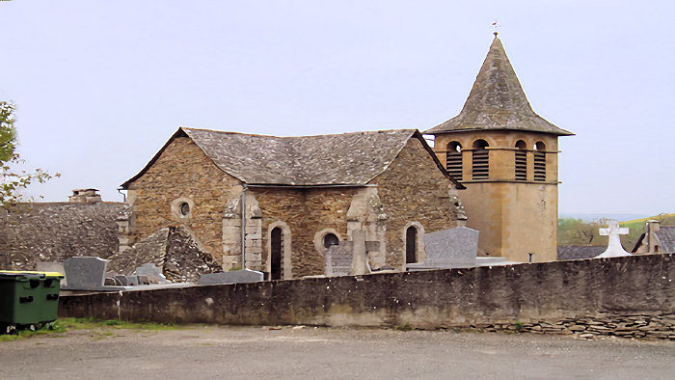





L’église Saint Marcel

Slide 5
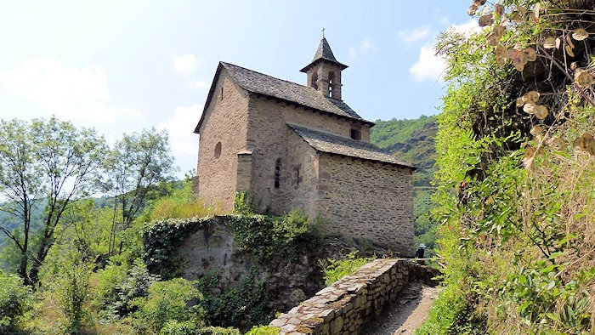
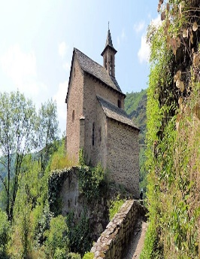
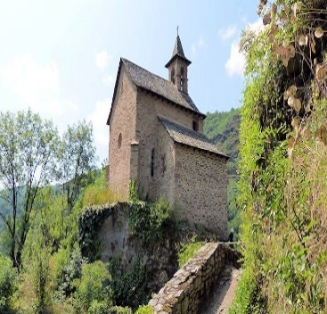
La chapelle Saint Roch

Slide 6
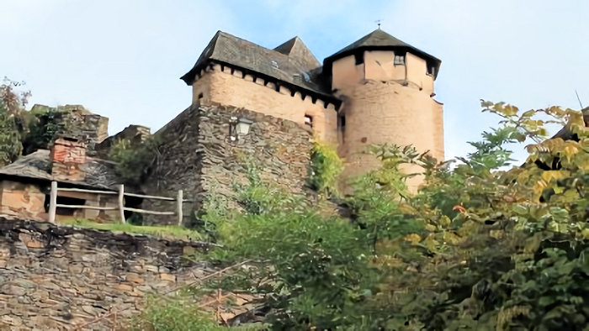

Le château d’Humières

Slide 7
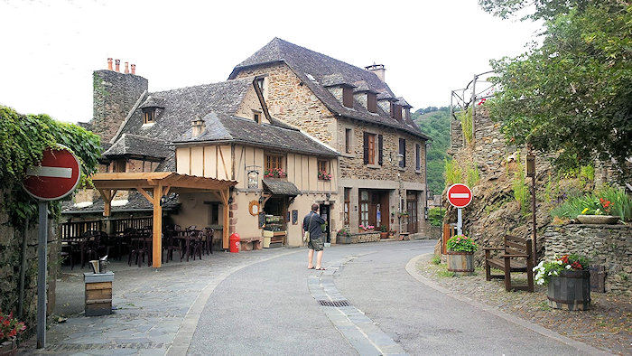
Rue du Château

Slide 8
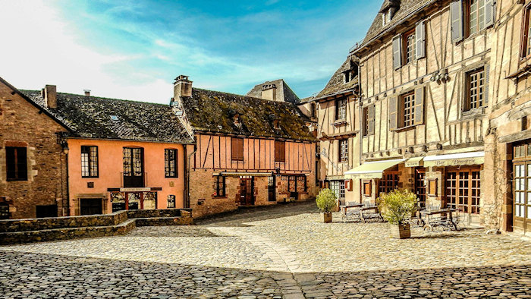
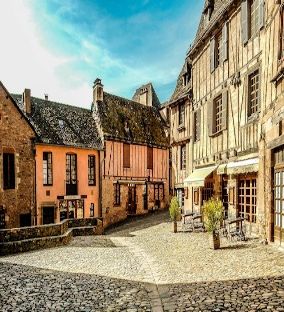
La place du centre de la ville

Slide 9
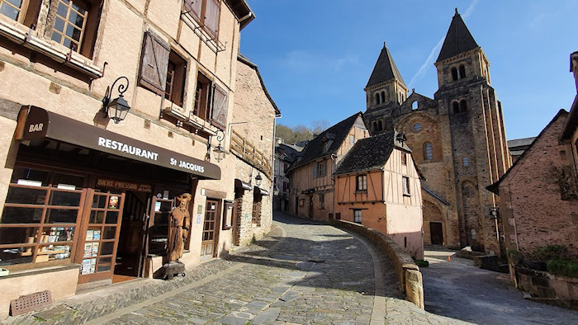


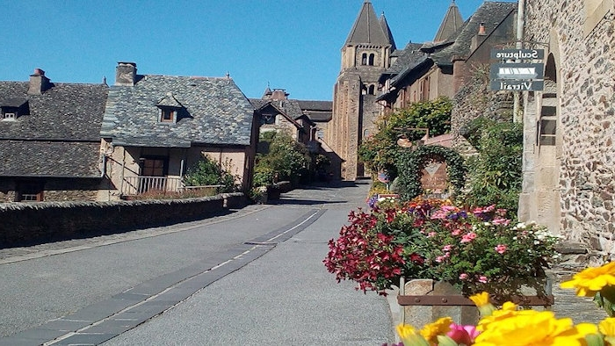
L‘auberge Saint Jacques

Slide 10
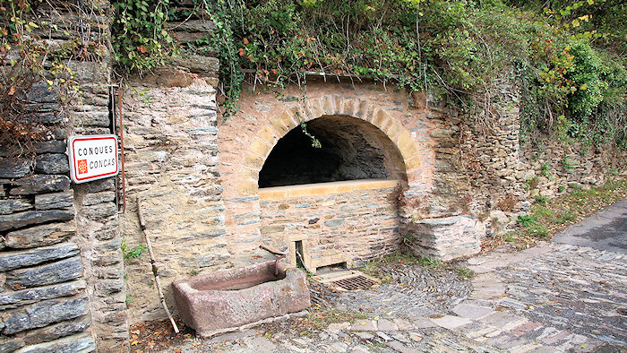
Fontaine de Fumouze

Slide 11
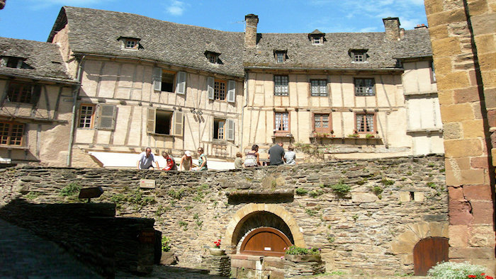
Fontaine du Plô

Slide 12
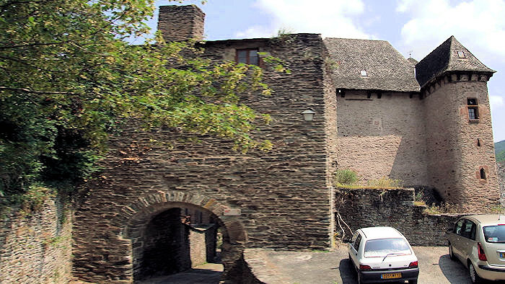
La Porte de Vinzelle

Slide 13
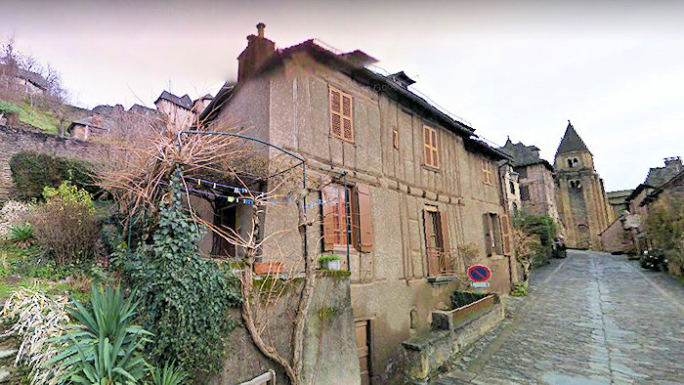
Le Quartier du Palais

Slide 14
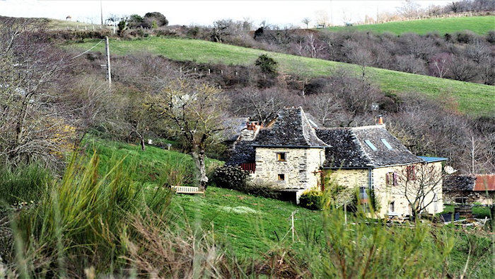
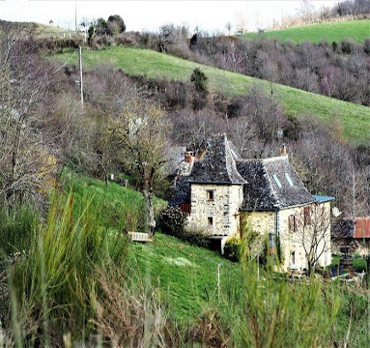

Les grangettes adossées

Slide 15
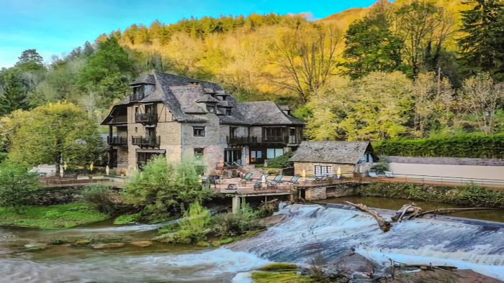
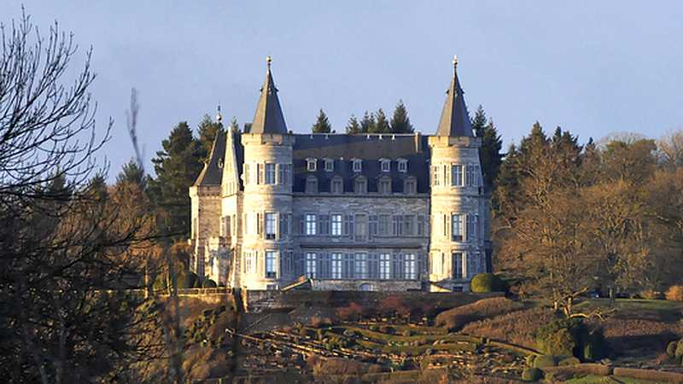

Le moulin de Cambelong

Slide 16
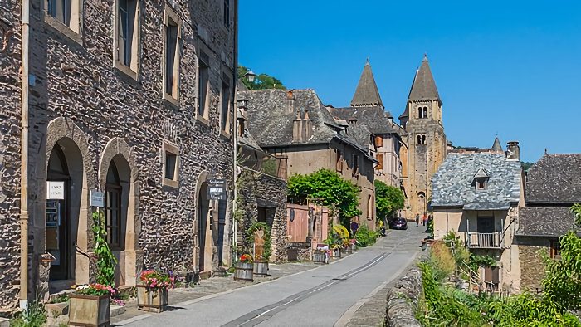

Rue Gonzague Florens

Slide 17
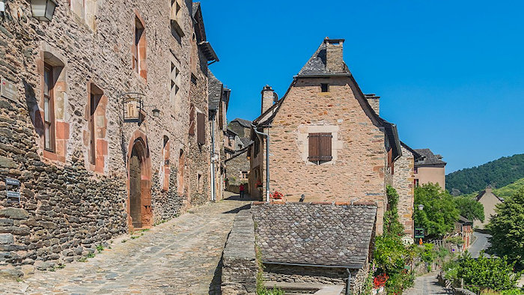



Rue Emile Roudier

Slide 18
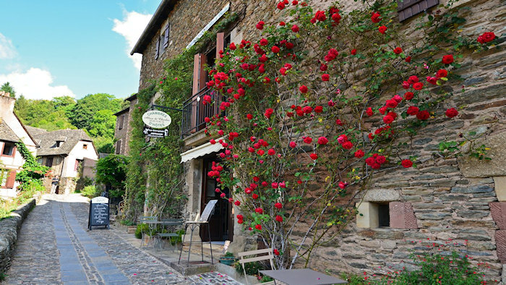
Rue du Chanoine Benazech

Slide 19
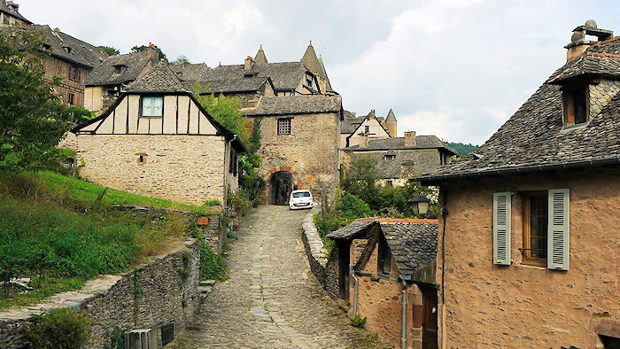
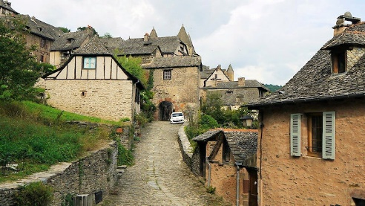
Rue Charlemagne et Porte du Barry

Slide 20
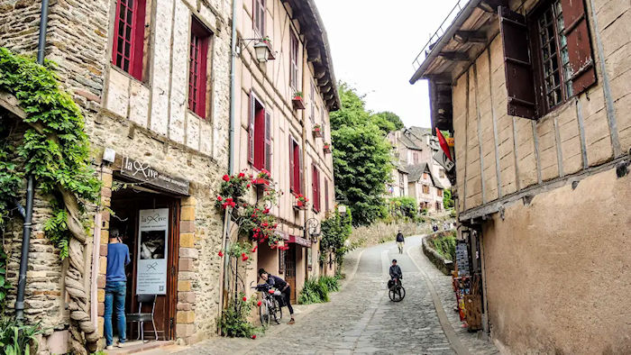

La rue principale

Slide 21
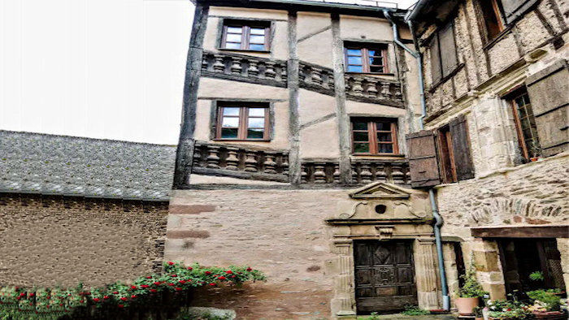
Une curieuse maison sur
le haut du village

Slide 22
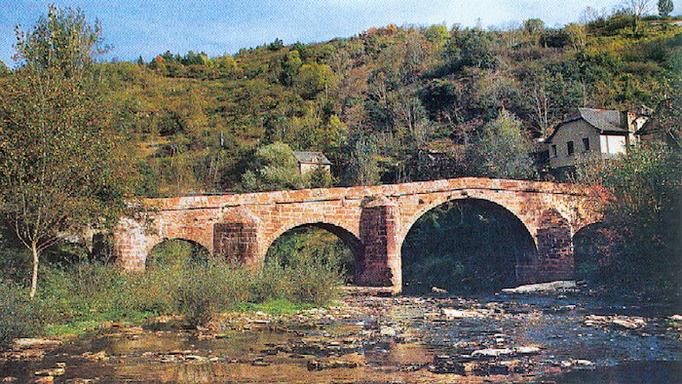
Pont des Pèlerins dit «Pont Romain » sur le Dourdou

Slide 23




F I N
Touche Esc pour quitter

